Slide 1
Deinstytucjonalizacja systemu wsparcia dla osób z niepełnosprawnościami - stan obecny i perspektywy
dr Krzysztof Kurowski, Biuro Rzecznika Praw Obywatelskich
Warszawa, 5.10.2017
www.rpo.gov.pl

Slide 2
Liczba placówek w latach 2012 – 2014

Slide 3
Średnia liczba osób w placówkach w roku 2014

Slide 4
Statystyki
W DPSach mieszka 77,6 tys. osób (MPiPS-05).
Zatrudnionych jest 55,6 tys. pracowników.
Średnio 0,72 pracownika na 1 mieszkańca
(mniej więcej tyle samo w mieszkaniach wspomaganych).
W ostatnich latach umieszcza się w DPSach ok. 11 tys. osób rocznie.
Liczba oczekujących wynosi corocznie blisko 8 tys. osób.
Łączne wydatki z budżetu państwa i budżetów samorządów w roku 2013 wyniosły 4,09 mld zł,
co oznacza ponad 4400 zł na osobę na miesiąc.
(Do tego dochodzą prywatne środki.)

Slide 5
Wydatki na DPS w JST: 2010 – 2013 (wzrost 15%)

Slide 6
Wydatki na DPS: 2010 – 2013 (wzrost 8,7%)

Slide 7
Wydatki społeczne w podziale na świadczenia pieniężne i usługi społeczne w Europie
PL

Slide 8
Instytucje psychiatryczne

Slide 9
Liczba miejsc w instytucjach psychiatrycznych

Slide 10
Instytucje psychiatryczne 2010-2014

Slide 12
Mieszkania chronione – art. 53 ustawy o pomocy społecznej

Slide 13
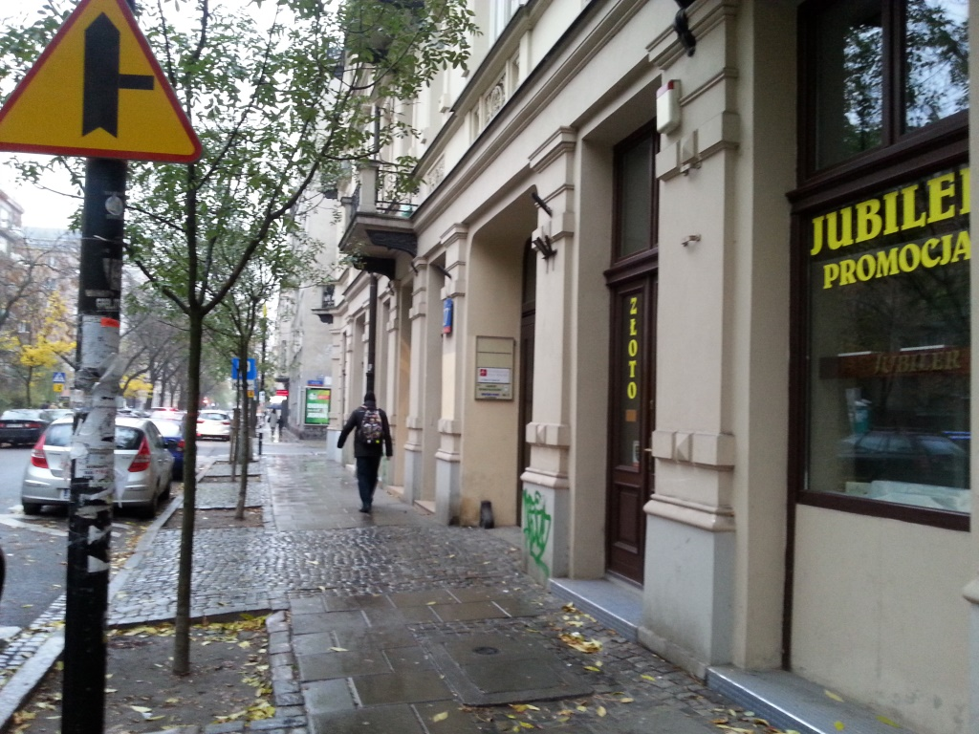
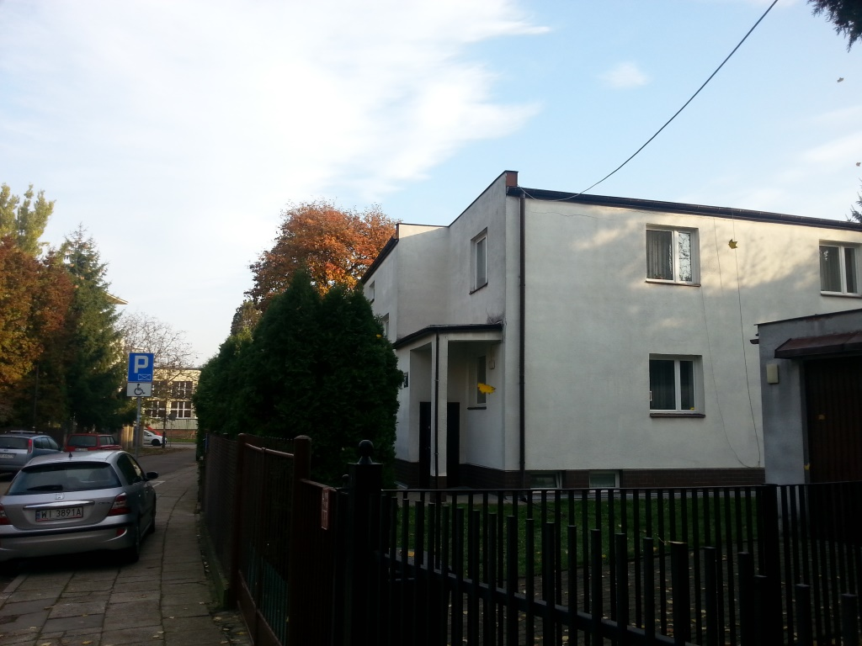
Mieszkamy wśród was.
Tu.
I tu.

Slide 14
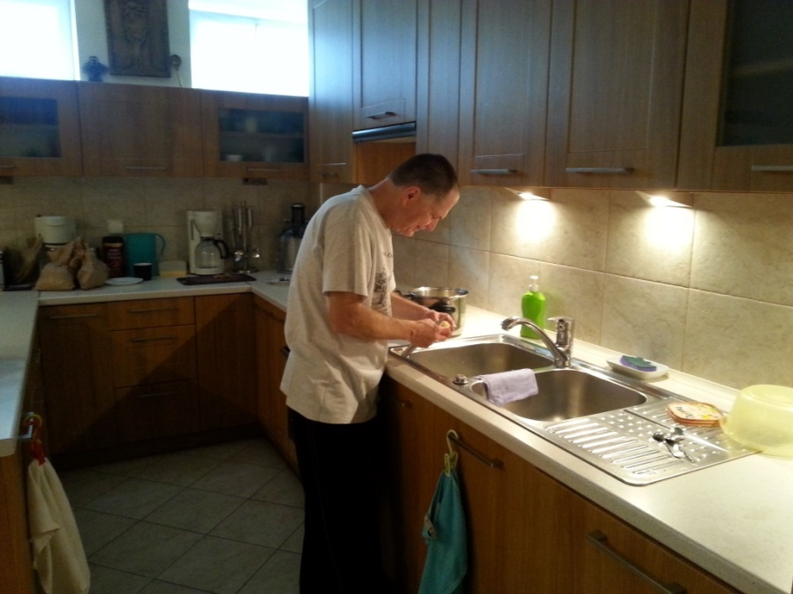
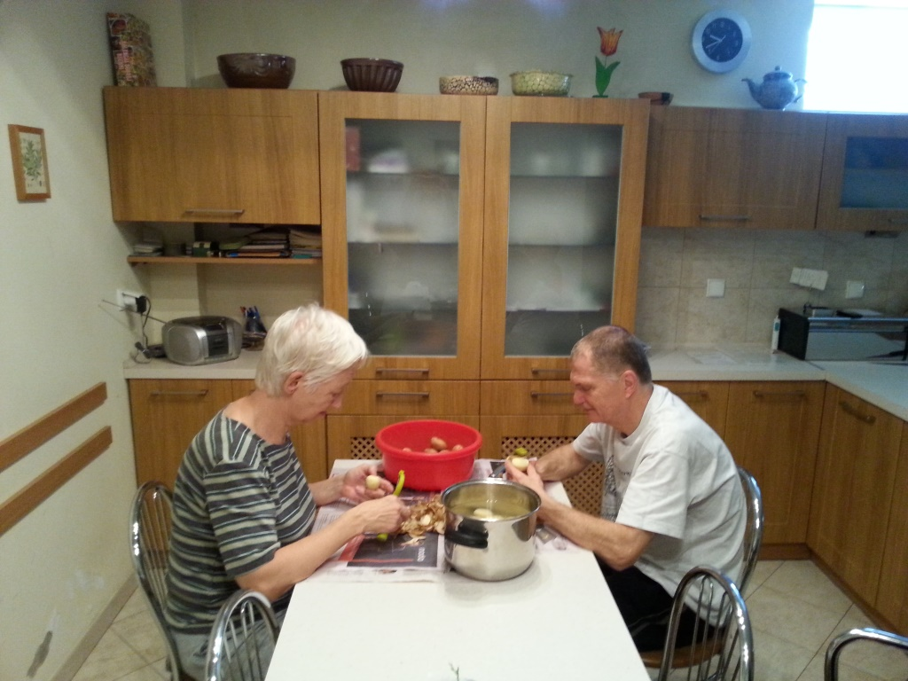
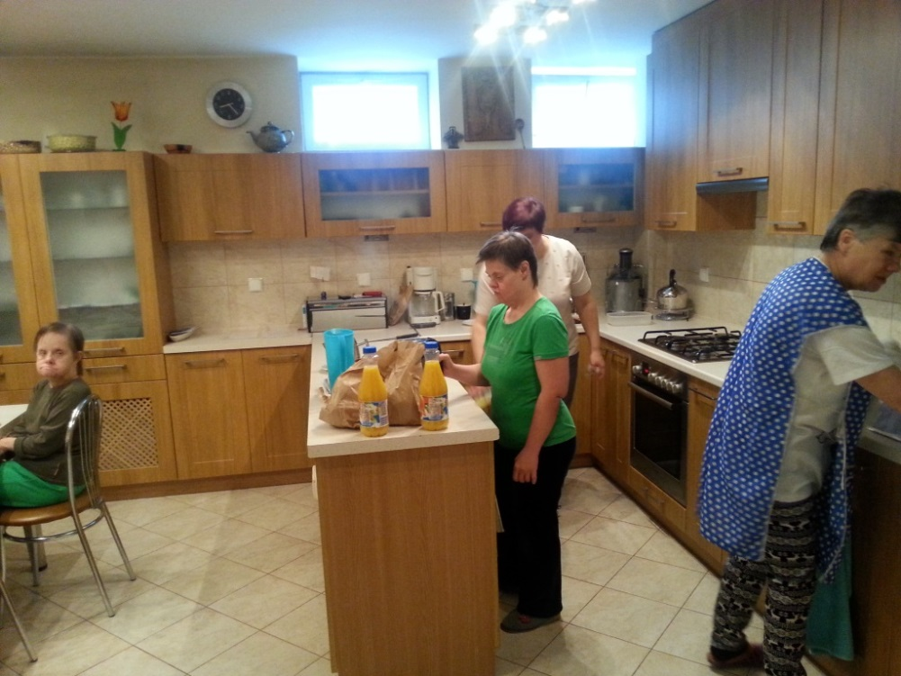
Sami planujemy
i przygotowujemy posiłki.
Robimy zakupy.
Obieramy ziemniaki.

Slide 15
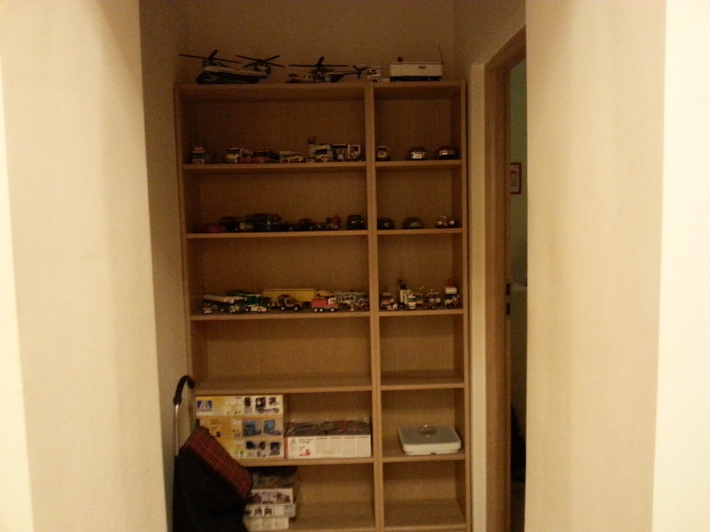
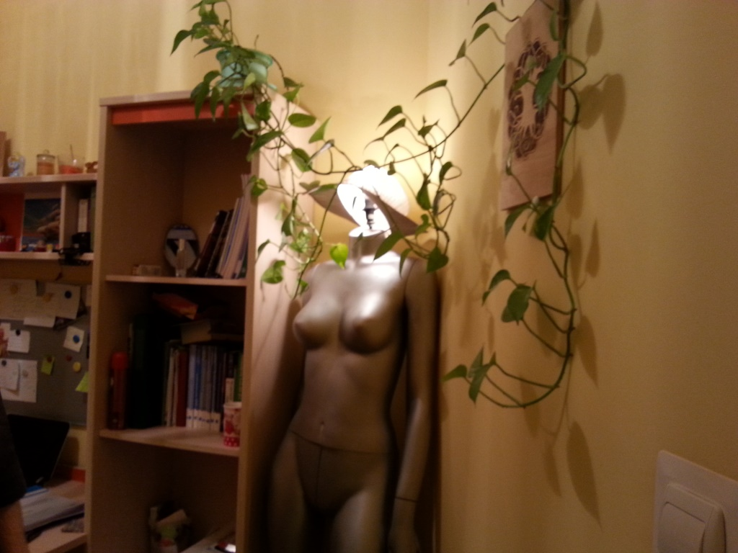
Urządzamy mieszkanie
po swojemu.

Slide 16
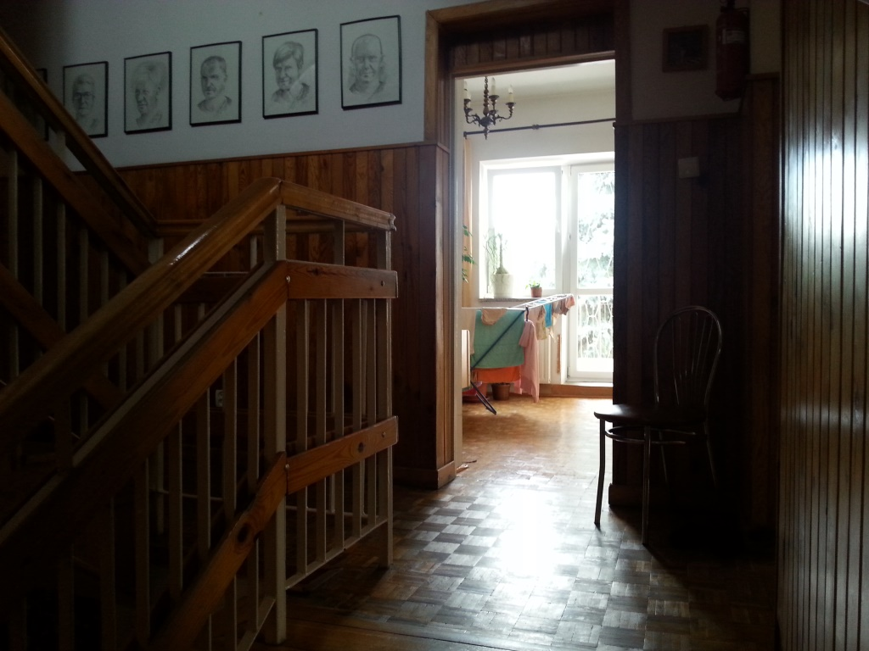
Pranie czasem wieszamy w salonie.

Slide 17
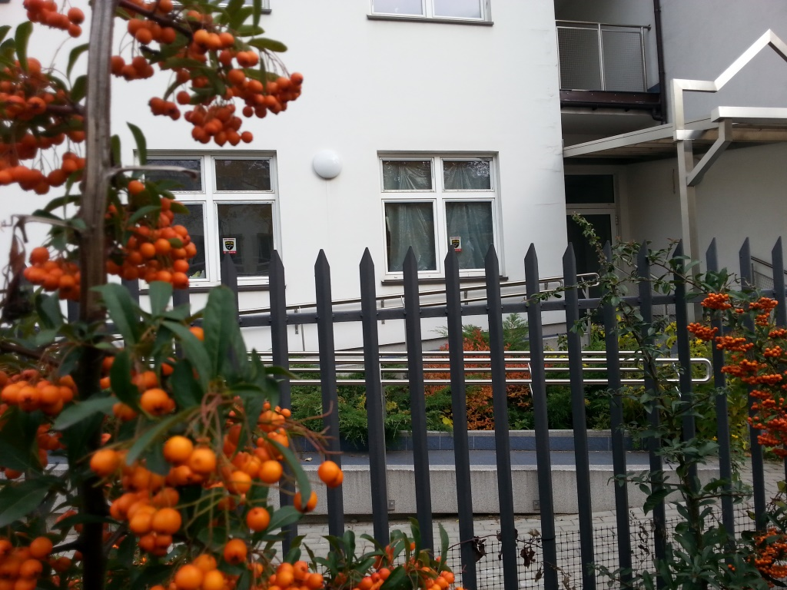
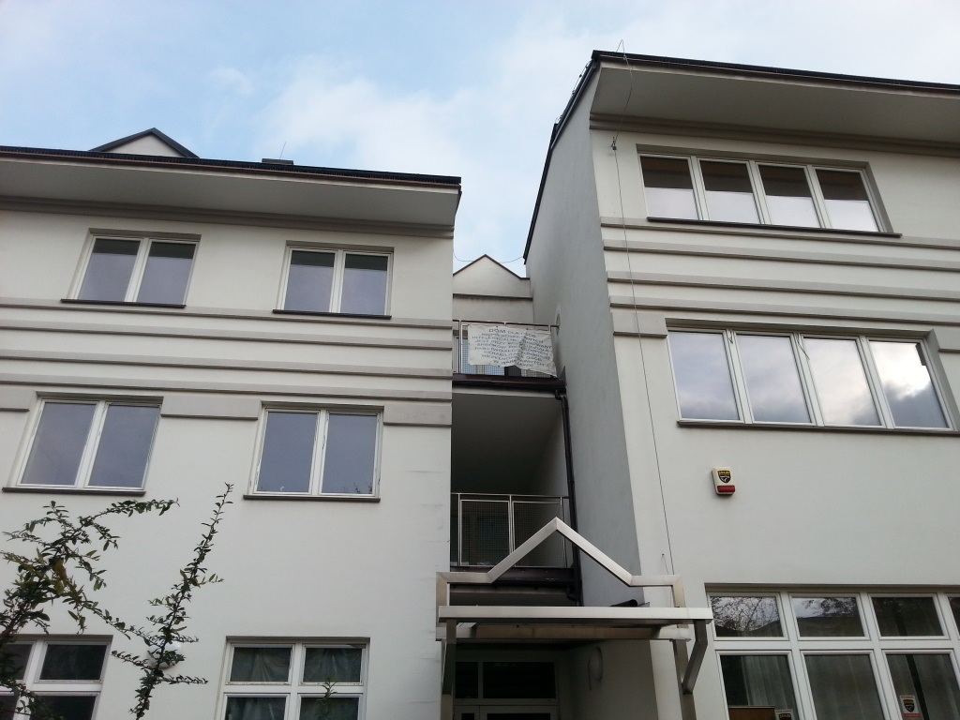

Slide 18
Nowelizacja art. 53 ustawy o pomocy społecznej z 2017 r.
Wprowadzenie podziału na mieszkania treningowe i wpierane (docelowe)
Sprecyzowanie zasad prowadzenia mieszkań chronionych.

Slide 19
Wady regulacji z perspektywy osób z niepełnosprawnościami
Nie określono jasno, że mieszkanie chronione jest kameralną formą wsparcia.
Brakuje przepisów zabezpieczających przed wypaczeniami tej formuły np. poprzez tworzenie licznych mieszkań chronionych w ramach jednego budynku.
Regulacje ustawowe jako jedno z zadań mieszkań przewidują włączenie mieszkańców w społeczność lokalną jedynie w przypadku mieszkań treningowych.
Wyłączono możliwość korzystania z mieszkań chronionych przez osoby potrzebujące całodobowego wsparcia.

Slide 20
Przeszkody w procesie deinstytucjonalizacji wskazywane przez środowisko osób z niepełnosprawnościami
Brak strategii deinstytucjonalizacji – działania punktowe
Niedostateczne wykorzystanie środków unijnych
Niedokonanie zmian terminologicznych w ustawie o pomocy społecznej – zamiast mieszkanie chronione powinno być mieszkanie wspomagane (obecnie funkcjonują też obok mieszkań chronionych mieszkania wspomagane finansowane np. z funduszy unijnych czy PFRON)

Slide 21
Estonia – Wytyczne rozwoju usług społecznych 2014-2020
W zakresie osób z zaburzeniami psychicznymi (w tym z niepełnosprawnością intelektualną) – plany do 2020:
Usługi dla 1400 osób zapobiegające instytucjonalizacji
700 osób opuści miejsca opieki długoterminowej
Liczba miejsc w opiece długoterminowej obniżona o 1000
Proporcja usług środowiskowych zwiększona z 20% do 45%

Slide 22
Dziękujemy za uwagę!
dr Krzysztof Kurowski – Zespół ds. Równego Traktowania,
Biuro Rzecznika Praw Obywatelskich
Komisja Ekspertów ds. Osób z Niepełnosprawnością przy Rzeczniku Praw Obywatelskich
www.rpo.gov.pl

